Slide 1
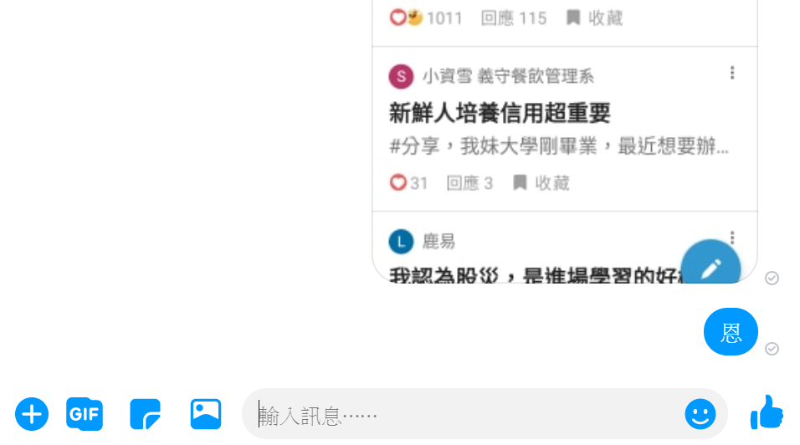
2020臺灣銀行業
報告 (KPMG)
廖宜川
Notes:
大家好，我是─
今天要為各位摘要由KPMG所製作的2020台灣銀行業報告，在該報告中眾多的議題中，我特別挑選與我們部門直接或間接相關的主題，與各位做分享。

Slide 2
Agenda
1. 純網路銀行 vs 數位銀行
2. 台灣開放銀行發展概況
3. 銀行業區塊鏈發展情況
4. AI智能金融

Slide 3
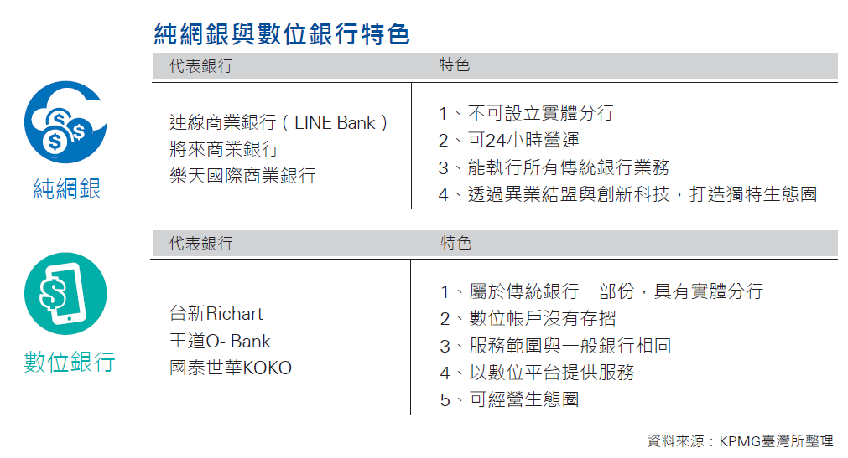
1
純網路銀行 vs 數位銀行
Notes:
首先，是純網銀與數位銀行的比較，從表中可以發現純網銀最大的特色是不能設立實體分行，且它所能承辦的網路業務其實與現實的數位銀行並無差異。

Slide 4
1
純網路銀行 vs 數位銀行
Line Bank
數位銀行
Line
vs
既有評分
風險判定效能未知
Notes:
但是純網銀業者標榜的是創新科技與異業結合。例如line bank就利用line作為業務推廣的基礎，同時也能利用line pay的交易資料與社群的文字資料，分析使用者的風險等級。另外，將來銀行也與中華電信合作，希望透過分析相關的通訊數據開發新客群。這些新興數據的使用的目標客群都是金融小白，但是實際的風險判定效能為何?仍是待確認的未知數。兩者均奠基於資安與法遵之下，致力於建構更簡便的業務流程，但是我們可以發現純網銀相較於數位銀行其實並無特別之優勢，且數位銀行有著既有的客群，可以提供足夠的數據以完善業務面與金融商品之規劃，因此純網銀短期內應不致於對於數位銀行帶來太大的威脅。

Slide 5
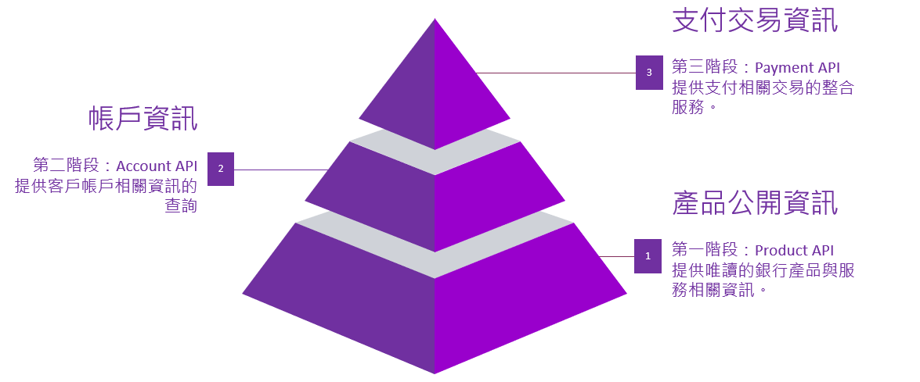
2
台灣開放銀行發展概況
個資
資安
Notes:
下一個議題是台灣開放銀行的發展概況，目前台灣已完成第一階段的開放，也就是銀行產品公開資訊的串接。今年即將開始進行第二階段開放的討論，也就是客戶帳戶的相關資訊，因為二、三階段涉及較多個資與資安問題，因此開放之難度相對較高。

Slide 6
2
台灣開放銀行發展概況
競爭壓力提高
未來預期
客戶數據整合
Notes:
隨著產品、客戶資訊逐步開放，預期未來銀行業的競爭將會更加劇烈，因為客戶若可以由單一平台查詢甚至交易，所有金融服務的價格將會變得更加透明。
再者，金融業者將有望共享各式的數據，如客戶、產品等等，透過分析這些開放銀行的數據，未來也許可以更進一步提供更加客製化的金融服務。

Slide 7
3
銀行業區塊鏈發展情況
信任問題
數位簽章
成本效益
Notes:
區塊鍊的功能其實類似於一種數位簽章，透過演算法，不需要第三方就能夠自動驗證其真偽。

Slide 8
4
AI智能金融
新興模型
新興數據
人與機器的平衡
Notes:
Rule based vs machine
自動、快速、降低人為作業風險

Slide 9
Thanks for listening
已讀 30
下午2:27

